Slide 1
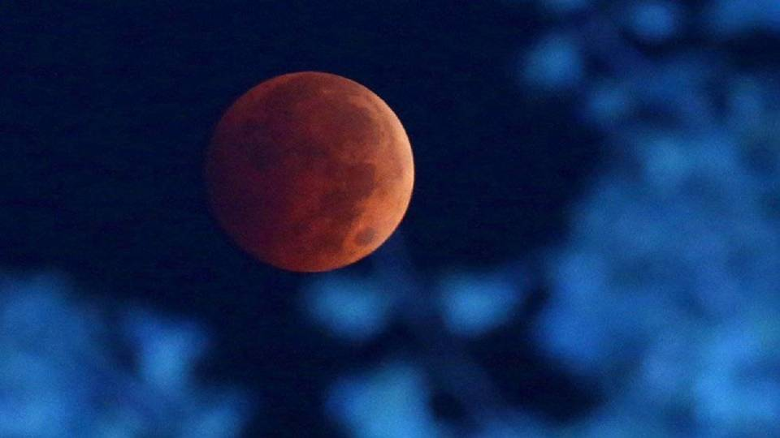
ECLIPSE LUNAR TOTAL (LUNA DE SANGRE) MÁS LARGO DEL SIGLO XXI
Roby

Slide 2
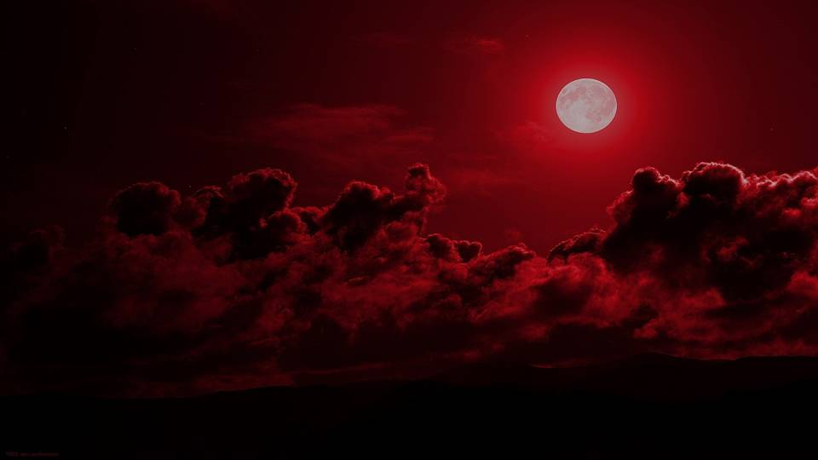
El eclipse lunar total más largo del siglo XXI se dará en la noche del 27 al 28 de julio de este año. Los habitantes de nuestro planeta tendrán la oportunidad de observar el fenómeno denominado luna de sangre o luna sangrienta durante una hora y 43 minutos, informa el portal EarthSky

Slide 3
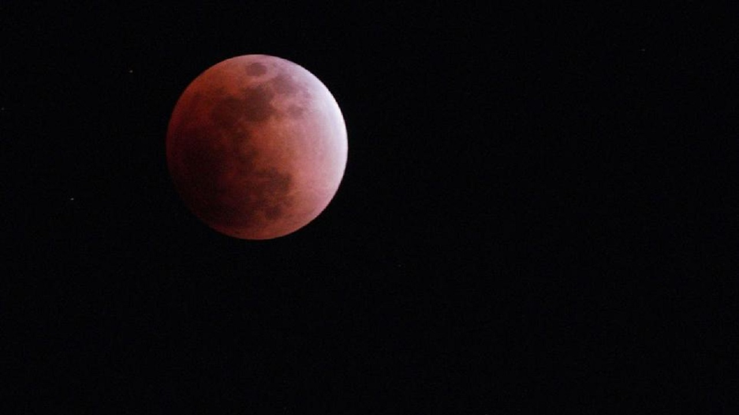
Según el artículo, el eclipse total será precedido y seguido por unos parciales de 1 hora y 6 minutos cada uno. Por lo tanto, todo el espectáculo durará 3 horas y 55 minutos, mientras la Luna cruce la oscura sombra de la Tierra.

Slide 4
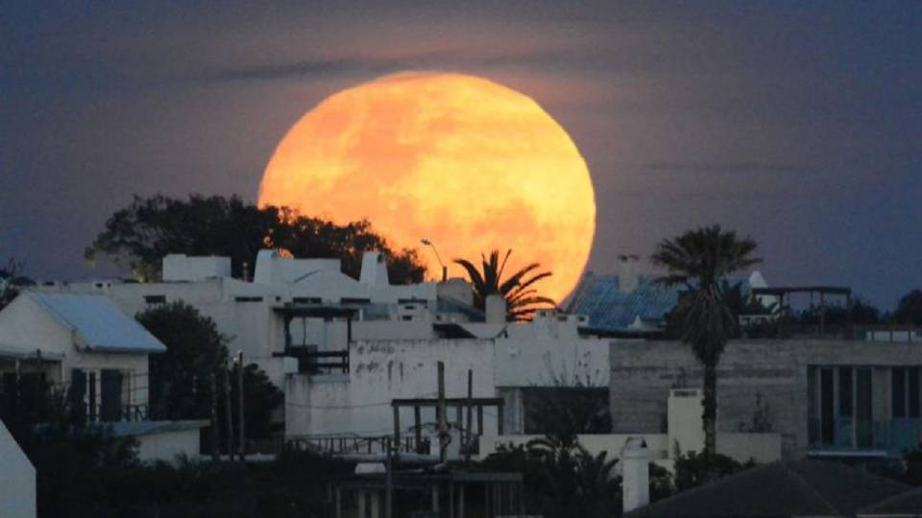
Para que se produzca un eclipse lunar total tan duradero, nuestro satélite tiene que atravesar la parte central de la sombra de la Tierra.

Slide 5
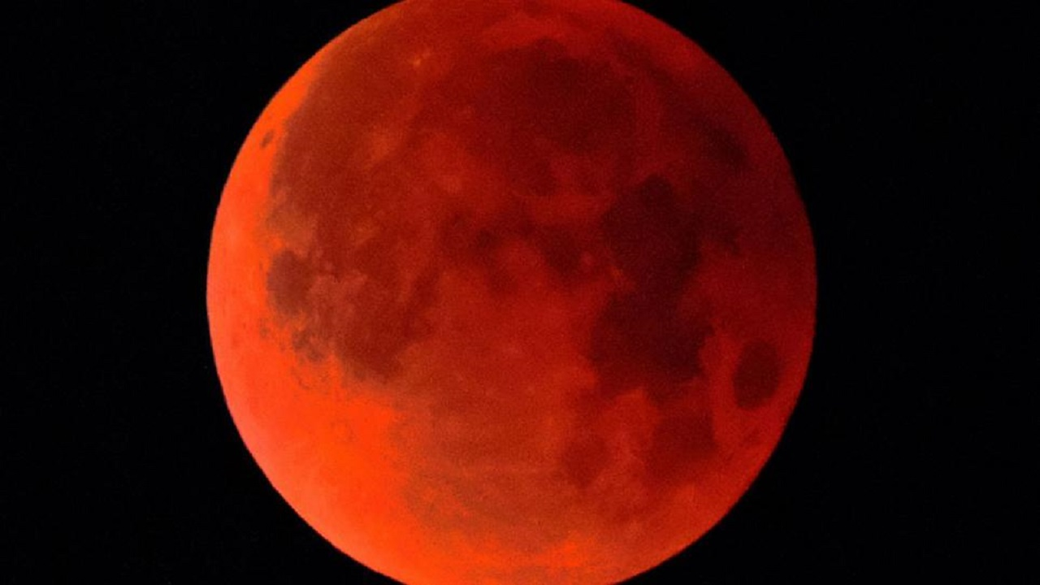
En 2018, la luna llena y el apogeo lunar de julio —su punto más lejano de la Tierra de su órbita mensual— caen en la misma fecha. Por lo tanto, se produce la luna llena más distante y más pequeña del año que, naturalmente, tardará más tiempo en cruzar la sombra de la Tierra.

Slide 6
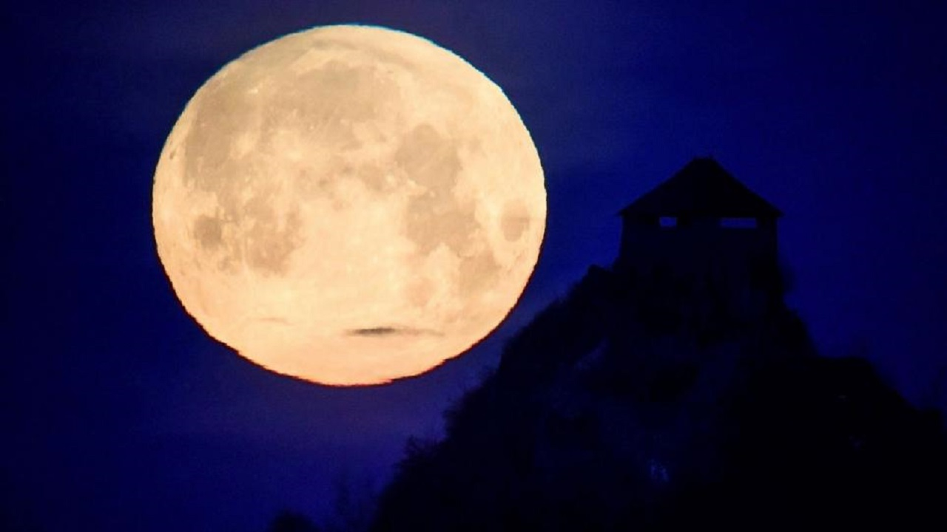
De hecho, el eclipse total más largo del siglo XX (1901 a 2000) ocurrió el 16 de julio de 2000, con una duración de 1 hora y 46,4 minutos. Entonces, el centro del disco lunar se alineó casi perfectamente con el centro de la sombra de la Tierra.

Slide 7
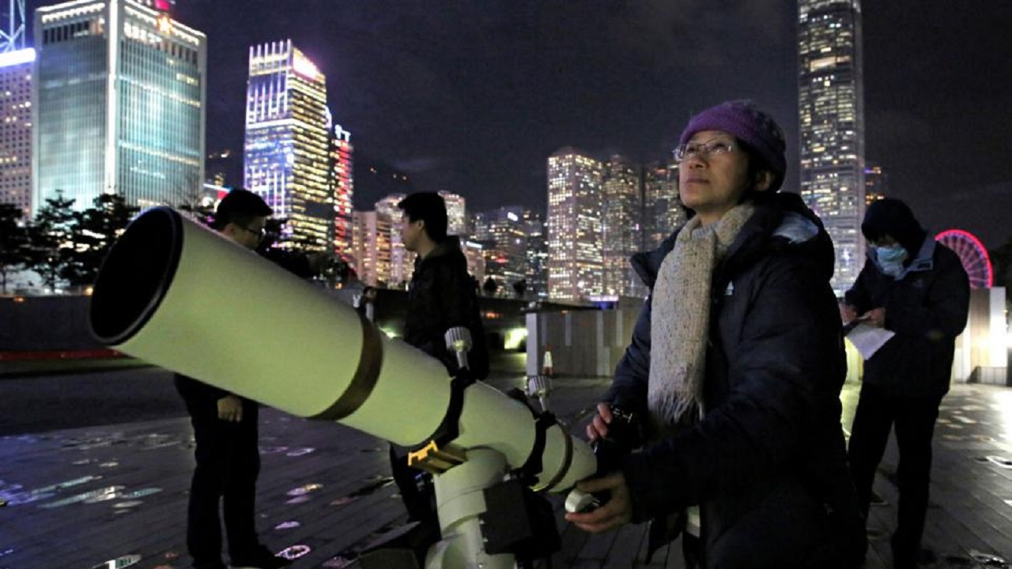
Las lunas sangrientas más largas tuvieron lugar en julio, porque este mes la Tierra se mueve hacia su punto más alejado del Sol, donde la sombra del planeta alcanza su tamaño más largo del año.

Slide 8
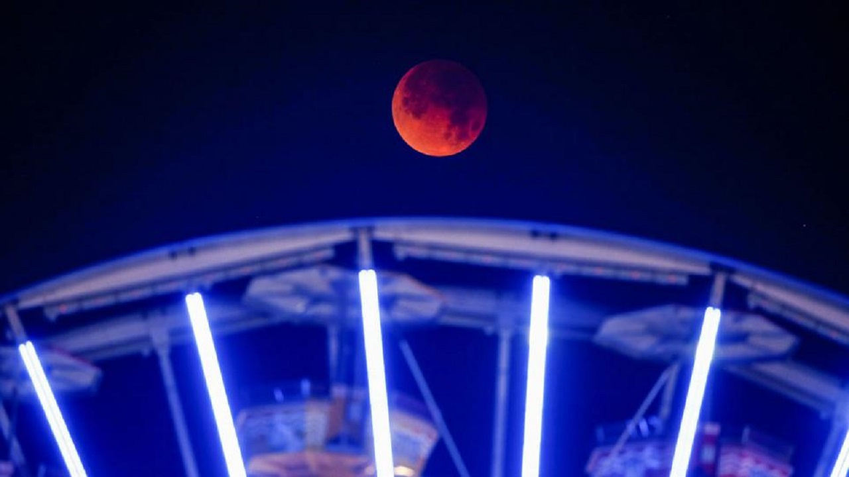
Recordemos que en lo que va siglo XXI, entre los años 2014-2015 ha tenido lugar 4 eclipses de luna roja (llamada tétrada). Y el 31 de Enero del 2018 tuvo lugar una super luna de sangre.

Slide 9
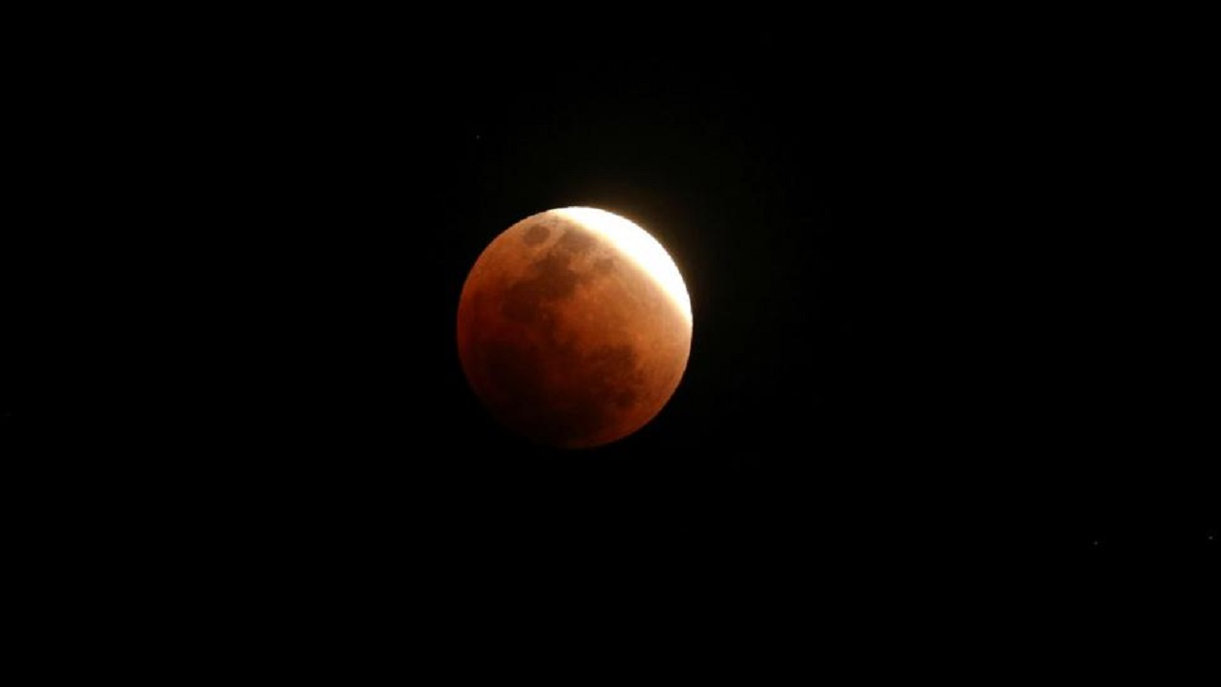
Muchas páginas en internet publicaron que la próxima Luna roja o Luna de sangre no se vería hasta el 2033. Sin embargo, quien tiene la última palabra por encima de cualquier pronóstico o predicción humana es el Dios de los cielos.

Slide 10
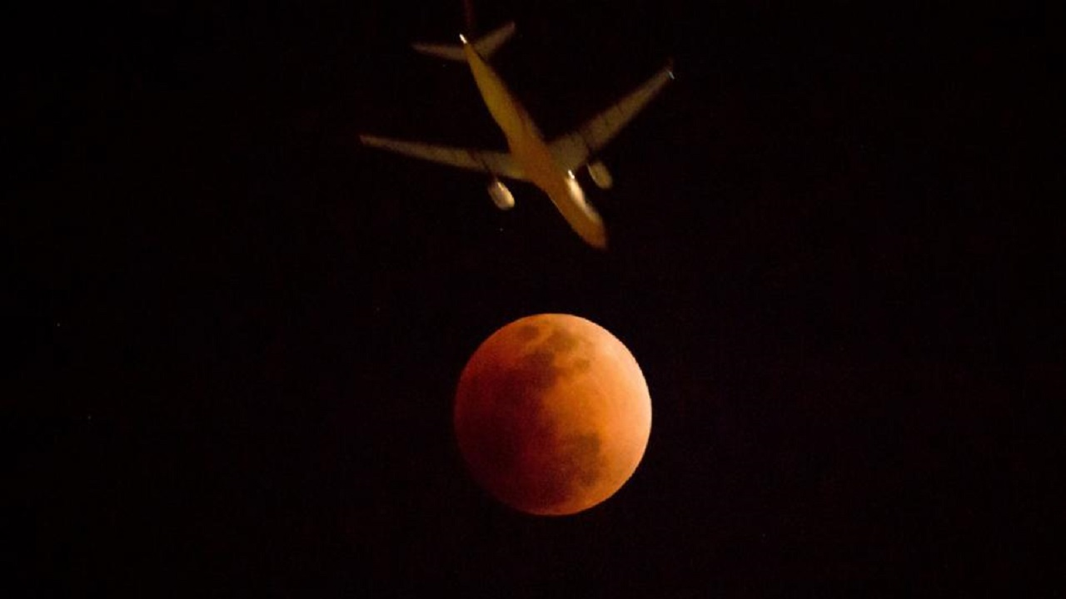
El eclipse de Luna Roja solo será visto en África, Medio Oriente, Asia, Océano Indico, y Sur de Europa. América y Australia lo verán parcialmente.

Slide 11
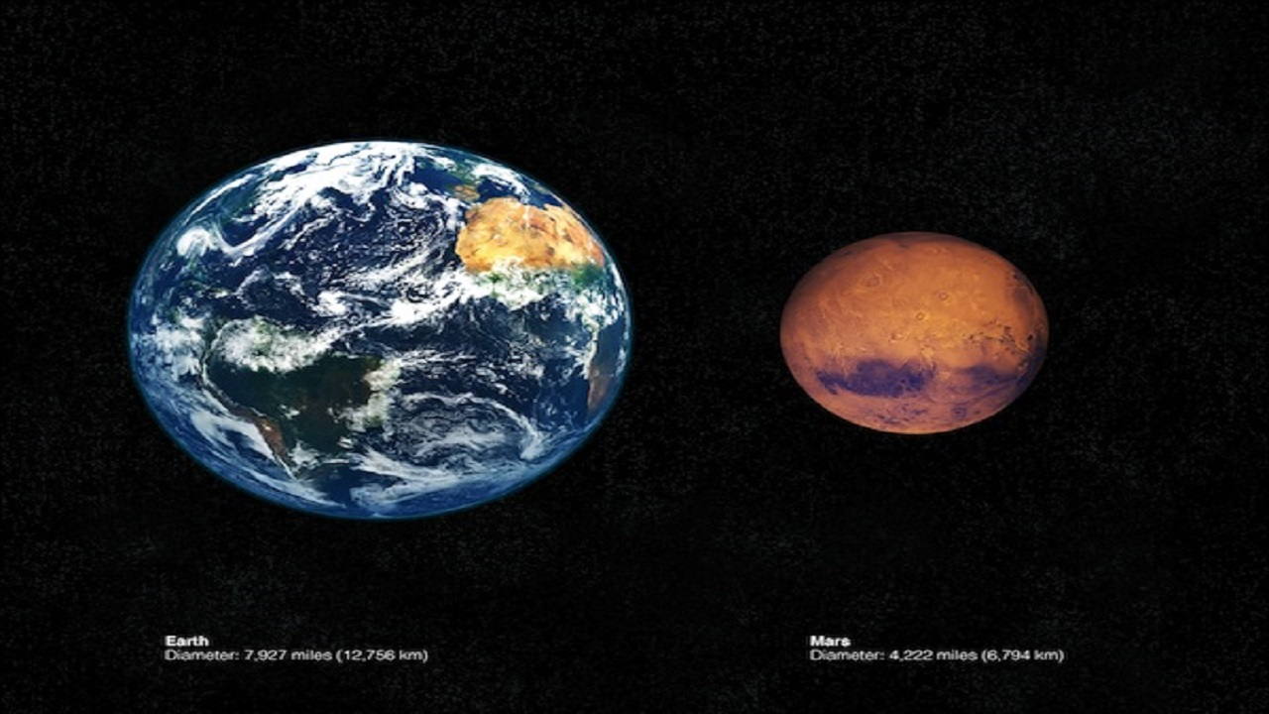
Pero hay mas...ese mismo día el planeta Marte estará en su distancia mas cerca a la tierra. Por tal razón se alineará con la Tierra y el Sol, y este planeta se verá mas grande, que por lo demás, en estos días anda emanando unos destellos de una luz color verde

Slide 12
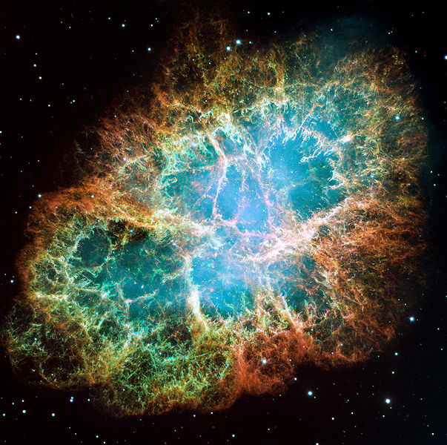
De otro lado, hace unas pocas semanas ocurrió una gran e inmensa explosión en el espacio que ha dejado la comunidad científica perpleja desconcertados porque no tienen ni idea que fue...dijeron no fue una super nova, que es cuando 2 estrellas colisionan en el espacio, la misma que ocasionó un gran destello y viajó a gran velocidad por el espacio y los científicos no saben que causó esta explosión en el Cosmos.

Slide 13
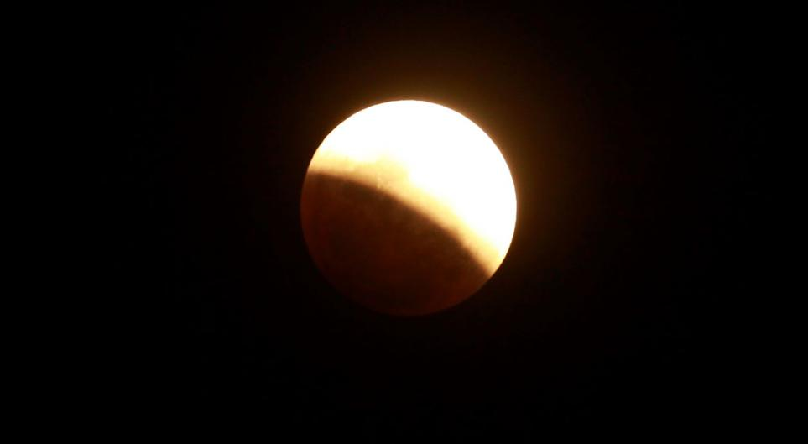
Según el portal “El País”, https://elpais.com/elpais/2018/07/24/ciencia/1532413731_174600.html África, Oriente Medio y algunos países de Asia central son los lugares donde el eclipse será visible por completo. Australia solo podrá disfrutar del inicio y, América del Sur, del final. Respecto a España, podrá verse desde el inicio de la fase total, que coincide con la salida de la Luna en Madrid, a las 21:30, hasta el final del fenómeno, a las 23:13. Su máximo será a las 22:22, hora peninsular.

Slide 14
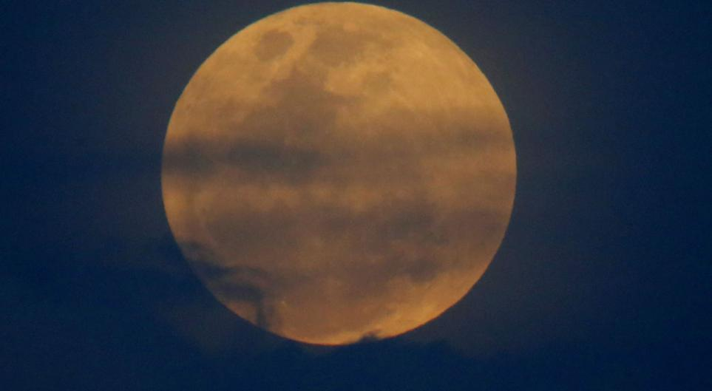
Como el comienzo de la totalidad coincidirá con la aparición de la Luna en la península ibérica, el satélite se verá eclipsado en la mayoría de ciudades españolas desde el principio. Por esta razón, "a nivel fotográfico, va a ser un paisaje bastante inédito, porque podremos ver la luna saliendo por el horizonte completamente eclipsada", asegura Antonio Pérez.

Slide 15
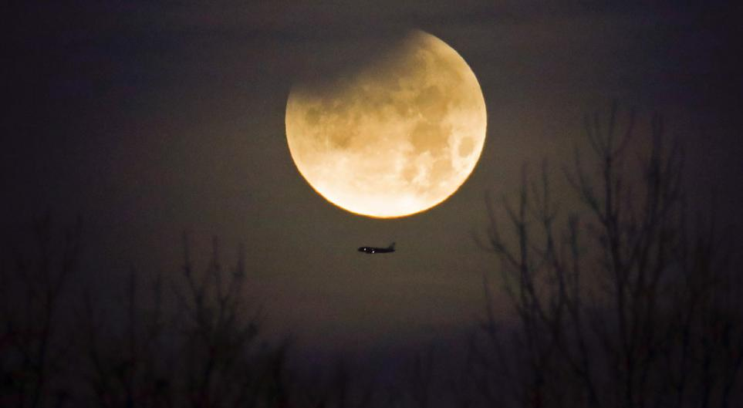
"Llevábamos más de dos años sin un eclipse lunar total visible desde Europa y, aunque no va a ser totalmente visible desde España, se podrá observar el final del fenómeno", destaca Miquel Serra. Es decir, la primera etapa de penumbra no podrá verse en España, a excepción del archipiélago balear, que será el más favorecido.

Slide 16
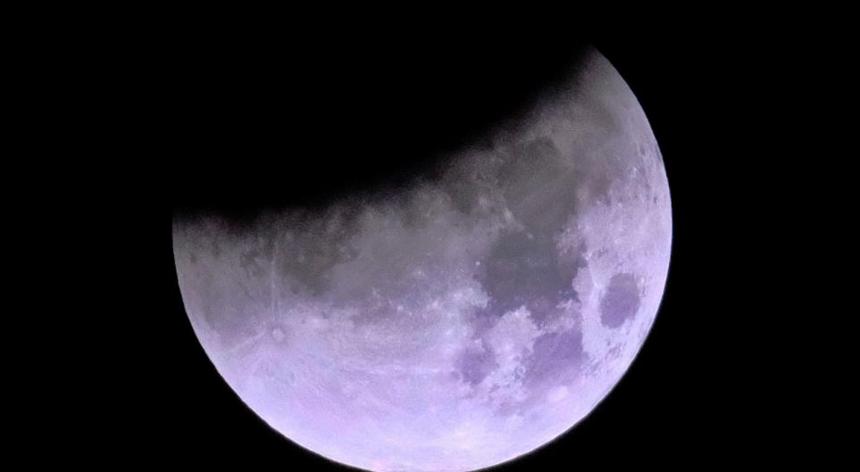
El resto de fases sí serán visibles desde la península y desde las islas canarias, aunque la elevación del satélite será bastante baja. Por ello, Antonio Pérez recomienda observarlo desde lugares que muestren el horizonte despejado, y añade que, aunque pueda verse a simple vista, unos "prismáticos o telescopios pueden ayudar a percibir ciertas formas".

Slide 17
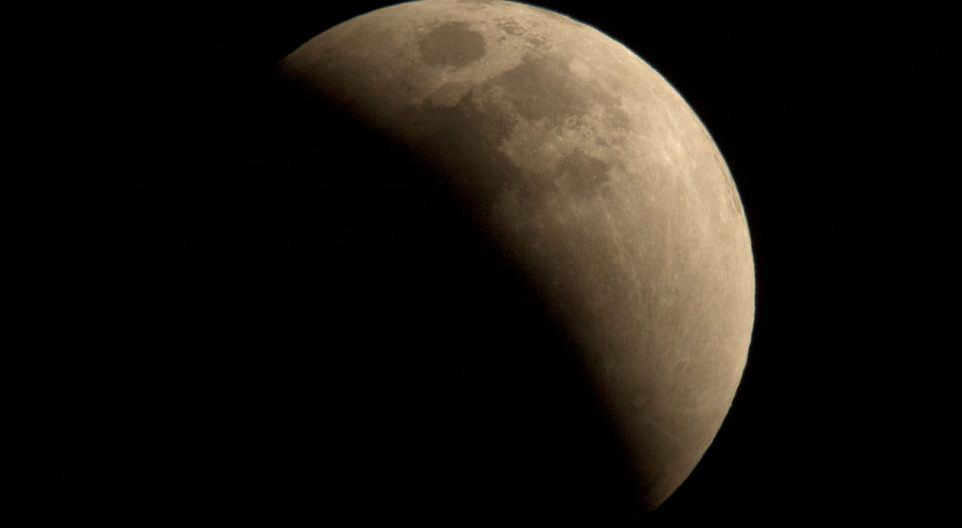
PUNTO MÁXIMO DEL ECLIPSE EN AMÉRICA
México, Perú y Colombia (15.22 horas)
Chile, Bolivia y Estados Unidos (16.22 horas)
Argentina, Uruguay y Brasil (17.22 horas)

Slide 18
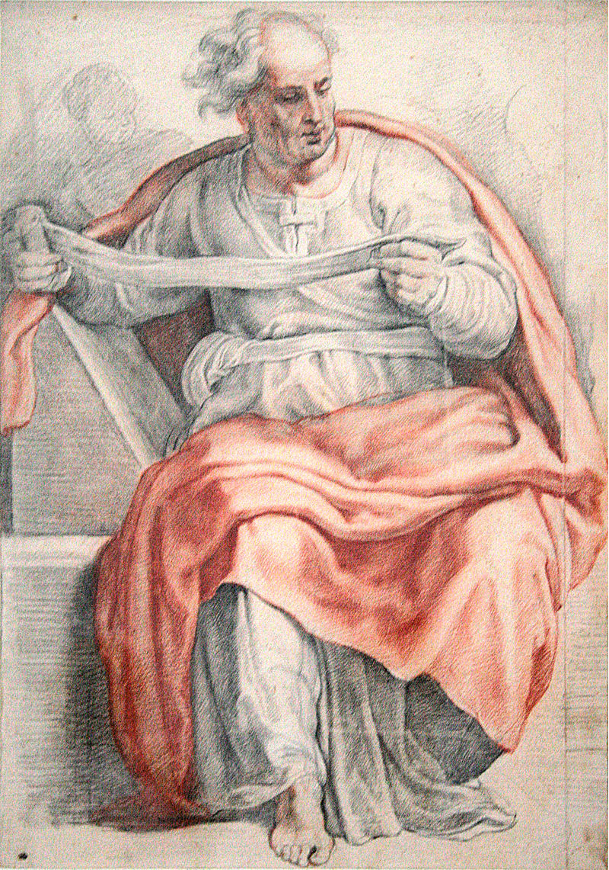
Mis amados, estos eventos de eclipse de luna roja no son otra cosa que el fiel cumplimiento de la Palabra de Dios, en el libro del profeta Joel 2:28-32 que dice “Y después de esto derramaré mi Espíritu sobre toda carne, y profetizarán vuestros hijos y vuestras hijas; vuestros ancianos soñarán sueños, y vuestros jóvenes verán visiones.
Y también sobre los siervos y sobre las siervas derramaré mi Espíritu en aquellos días.

Slide 19
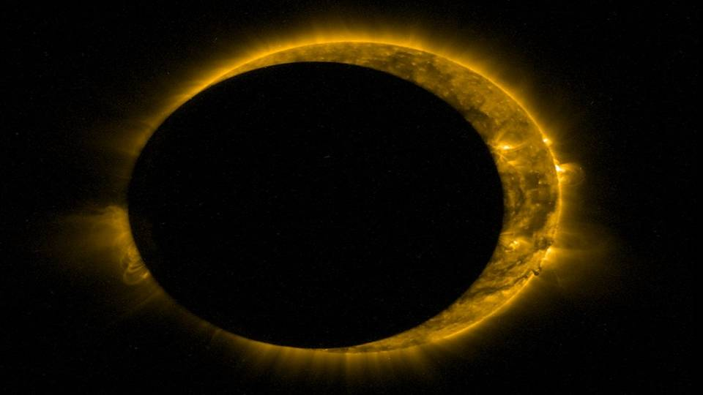
“Y daré prodigios en el cielo y en la tierra, sangre, y fuego, y columnas de humo.
El sol se convertirá en tinieblas, y la luna en sangre, antes que venga el día grande y espantoso de Jehová.
Y todo aquel que invocare el nombre de Jehová será salvo; porque en el monte de Sion y en Jerusalén habrá salvación, como ha dicho Jehová, y entre el remanente al cual él habrá llamado”.

Slide 20

Este pasaje del antiguo testamento es confirmado nuevamente en el Nuevo Testamento, en el libro de los Hechos de los Apóstoles 2:16-20, que sentencia:
“Mas esto es lo dicho por el profeta Joel:
Y en los postreros días, dice Dios,
Derramaré de mi Espíritu sobre toda carne,
Y vuestros hijos y vuestras hijas profetizarán;
Vuestros jóvenes verán visiones,
Y vuestros ancianos soñarán sueños;

Slide 21
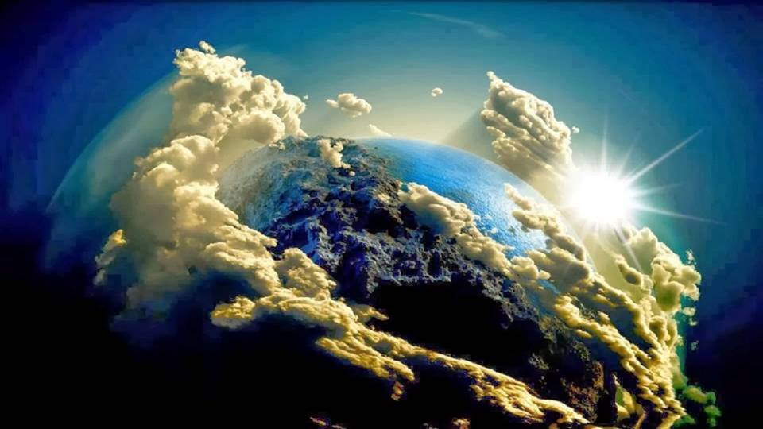
Y de cierto sobre mis siervos y sobre mis siervas en aquellos días
Derramaré de mi Espíritu, y profetizarán.
Y daré prodigios arriba en el cielo,
Y señales abajo en la tierra,
Sangre y fuego y vapor de humo;
El sol se convertirá en tinieblas,
Y la luna en sangre,
Antes que venga el día del Señor,
Grande y manifiesto”;

Slide 22

En consecuencia, este tipo de fenómenos cósmicos están asociados a eventos de juicios del Dios Vivo, a causa del pecado y extrema maldad de la humanidad (empezando desde sus gobernantes que vienen aprobando leyes impías contra natura) las cuales pisotean sistemáticamente las mandatos que el Eterno ha establecido en su Palabra, la Biblia.

Slide 23

Por todo lo expuesto, se hace imperativo prepararse espiritualmente para los eventos que ya se están desencadenando en diferentes partes del mundo y que serán más recurrentes en tanto pasen los meses y próximos años.

Slide 24

Si usted jamás aceptó a Jesucristo como su Señor y Salvador personal es hora que tome una decisión, se arrepienta de sus pecados, comience a leer la Biblia, ya que en ella está escrita el pasado, presente y futuro de la humanidad, así como llevar una vida de oración para ser guiados por el Espíritu Santo.
Dios les bendiga.
Roby

Slide 25




Slide 26

MENSAJES CRISTIANOS PUBLICADOS EN “MIS PPS”, POR PALOMA & ROBY
Si desean visualizar las siguientes presentaciones deberán pulsar clic sobre el título deseado para
enlazar con la sección donde se encuentra ubicado en MIS PPS y así procedan a descargarlo.
Evidencias Científicas de la Biblia – I
Eventos Cósmicos por Acontecer
en el 2015
Evidencias Científicas de la Biblia – II
Cuando el Hombre Confronta a Dios
Dios, el Taxi y el Instrumento
Señales de la Segunda Venida de Cristo – I
Jesucristo no es Religión, Él es Vida
Señales de la Segunda Venida de Cristo – II
Un Mundo Invisible pero Real
Señales de la Segunda Venida de Cristo – III
¿Celebras Halloween?
Señales de la Segunda Venida de Cristo – IV
El Positivismo Bíblico vs.
El Positivismo Humanista
Clic para ver más mensajes cristianos

Slide 27
MENSAJES CRISTIANOS PUBLICADOS EN “MIS PPS”, POR PALOMA & ROBY
Si desean visualizar las siguientes presentaciones deberán pulsar clic sobre el título deseado para
enlazar con la sección donde se encuentra ubicado en MIS PPS y así procedan a descargarlo.
¿Sabes por qué murió Cristo
por ti en la cruz? - I
El Acto de Juzgar
Salvación del Alma
¿Existen Varias Maneras de llegar a Dios?
¿Sabes por qué murió Cristo
por ti en la cruz? - 2
Eclipses de Luna Roja
El Arrebatamiento
Radiografía Bíblica del Anticristo
El Misterio de la Divina Trinidad
Cuando el Hombre le Cambia
la Gloria a Dios
Misterio del Espíritu Santo
Más allá de la Muerte
Impactante Testimonio De Un
Ex Terrorista Islámico
¿Se puede señalar Fechas Exactas para Eventos Apocalípticos?
Clic para ver más mensajes cristianos

Slide 28
MENSAJES CRISTIANOS PUBLICADOS EN “MIS PPS”, POR PALOMA & ROBY
Si desean visualizar las siguientes presentaciones deberán pulsar clic sobre el título deseado para
enlazar con la sección donde se encuentra ubicado en MIS PPS y así procedan a descargarlo.
Testimonio Acerca De Halloween
La Guerra Contra El Dinero En Efectivo
Jerusalén, La Ciudad Amada
De Prostituta A Una Vida Con Propósito
Carta de Un Bebé
Testimonio De Un Ex Monje Budista Que Regresó De La Muerte
El Peor De Los Sentimientos
Reconoce Tus Errores Y Serás Libre
Envejecer Es Una Obligación,
Madurar Es Una Opción
La Voluntad Perfecta de Dios y Su Voluntad Permisiva
Planeta Nibiru ¿Amenaza o Ficción?
De Científico a Siervo de Dios
Cómo Obtener Paz Interior
Clic para ver más mensajes cristianos

Slide 29
MENSAJES CRISTIANOS PUBLICADOS EN “MIS PPS”, POR PALOMA & ROBY
Si desean visualizar las siguientes presentaciones deberán pulsar clic sobre el título deseado para
enlazar con la sección donde se encuentra ubicado en MIS PPS y así procedan a descargarlo.
¿Es Halloween Un Inocente Juego de Niños?
El Sacrificio de Jesucristo Según el
Antiguo Testamento
Ex Satanista Habla Acerca de Halloween
Cómo Reconocer a una Secta
La Cara Oculta de Halloween
Conoce lo que Dios Aborrece
Un Vistazo a la Eternidad
El Evangelio de la Prosperidad
Niño Regresa del Cielo con un Mensaje para el Mundo
El Ecumenismo (Unión de Religiones)
¡Reconoce Ud. los Tiempos que Estamos Viviendo?
Clic para ver más mensajes cristianos

Slide 30
MENSAJES CRISTIANOS PUBLICADOS EN “MIS PPS”, POR PALOMA & ROBY
Si desean visualizar las siguientes presentaciones deberán pulsar clic sobre el título deseado para
enlazar con la sección donde se encuentra ubicado en MIS PPS y así procedan a descargarlo.
ASOMBROSO JUICIO QUE VIENE A LAS NACIONES
PRIMER ECLIPSE DE SUPERLUNA AZUL DE SANGRE EN 150 AÑOS ESTE 31 DE ENERO DEL 2018
¿QUÉ ES LA APOSTASÍA Y CÓMO
RECONOCERLA?
¿SON MOISÉS Y ELÍAS LOS DOS TESTIGOS DE APOCALIPSIS 11?
LA ÚLTIMA GENERACIÓN
LÍDERES QUE APOYAN LA APARICIÓN DEL ANTICRISTO REVELACIÓN M. GÓMEZ
JESUCRISTO LA ROCA INAMOVIBLE
NI MOISÉS NI ELÍAS SERÁN LOS DOS TESTIGOS DE APOCALIPSIS 11
IMPACTANTE PALABRA PROFÉTICA PARA ARGENTINA
Clic para la siguiente diapositiva

Slide 31









¿Te ha gustado?
Puedes ver más entrando
Aquí
Además puedes recibir powerpoints en tu correo electrónico suscribiéndote aquí:
Esta presentación powerpoint ha sido creada y compartida única y exclusivamente para mispps.com

